Slide 1
中性子スペクトル 試行回数による ぎざぎざの違い
Airのみ

Slide 2
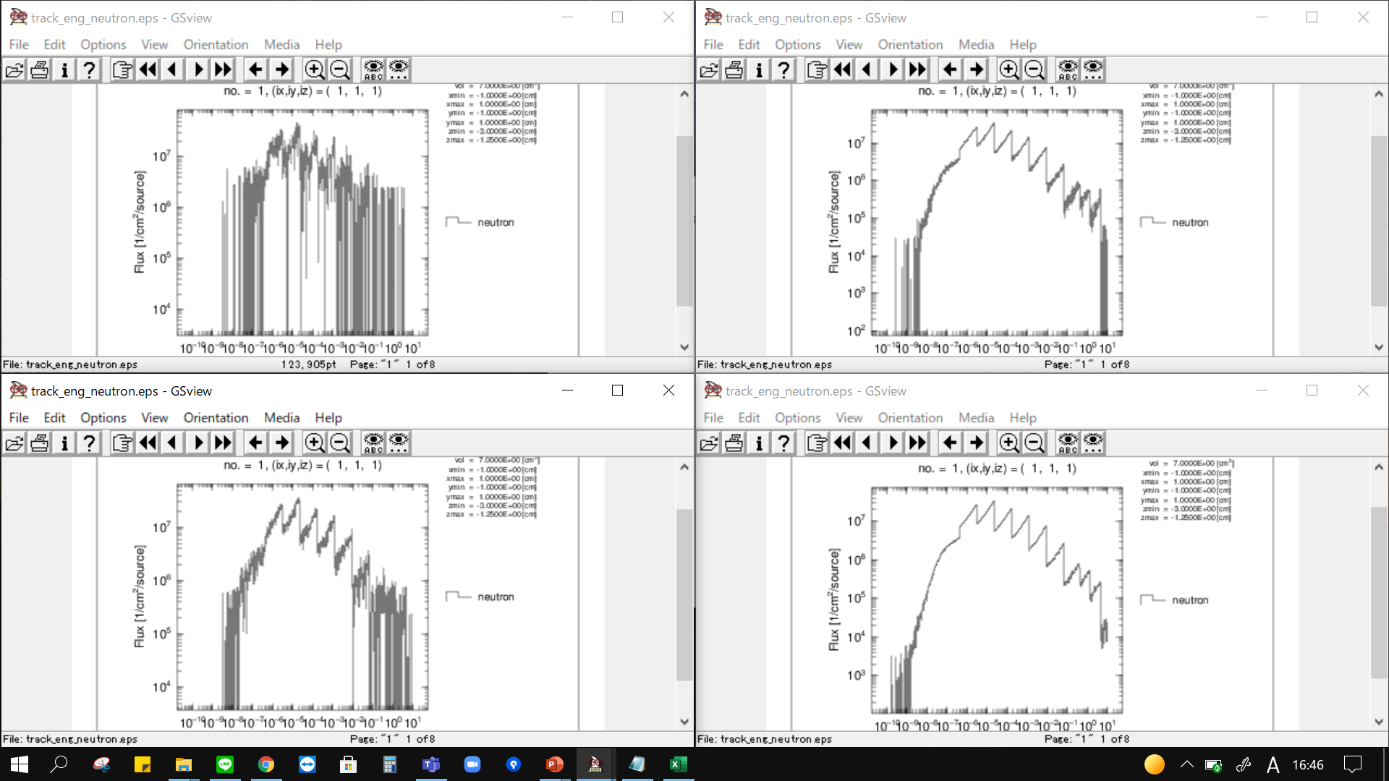
1枚目
1E6
1E8
1E7
1E9

Slide 3
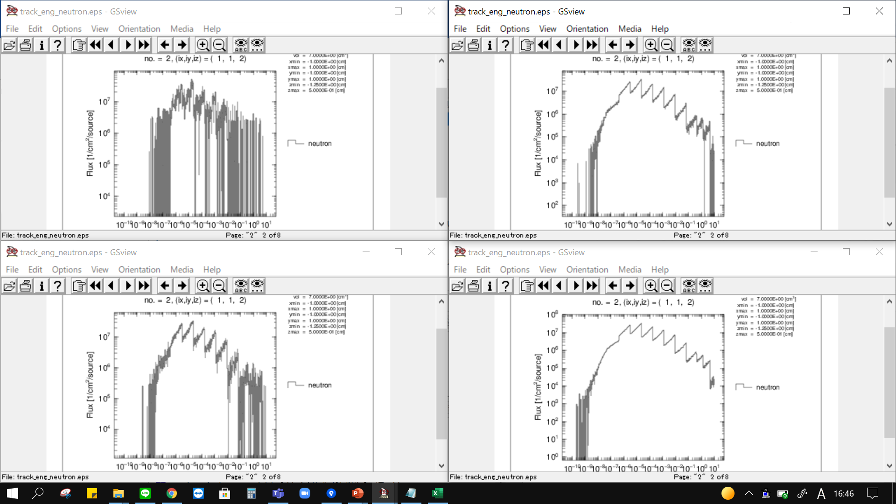
2枚目
1E6
1E8
1E7
1E9

Slide 4
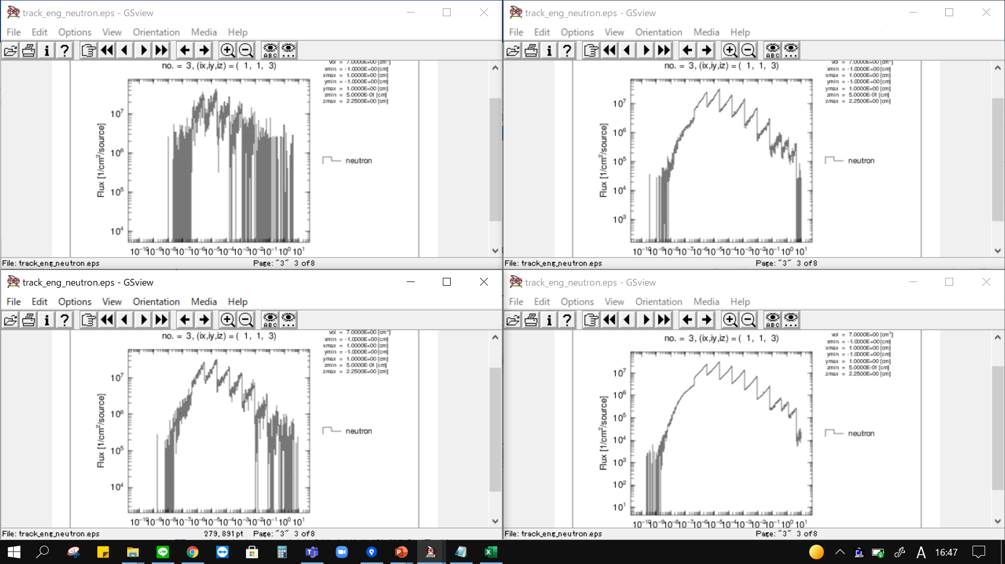
3枚目
1E6
1E8
1E7
1E9

Slide 5
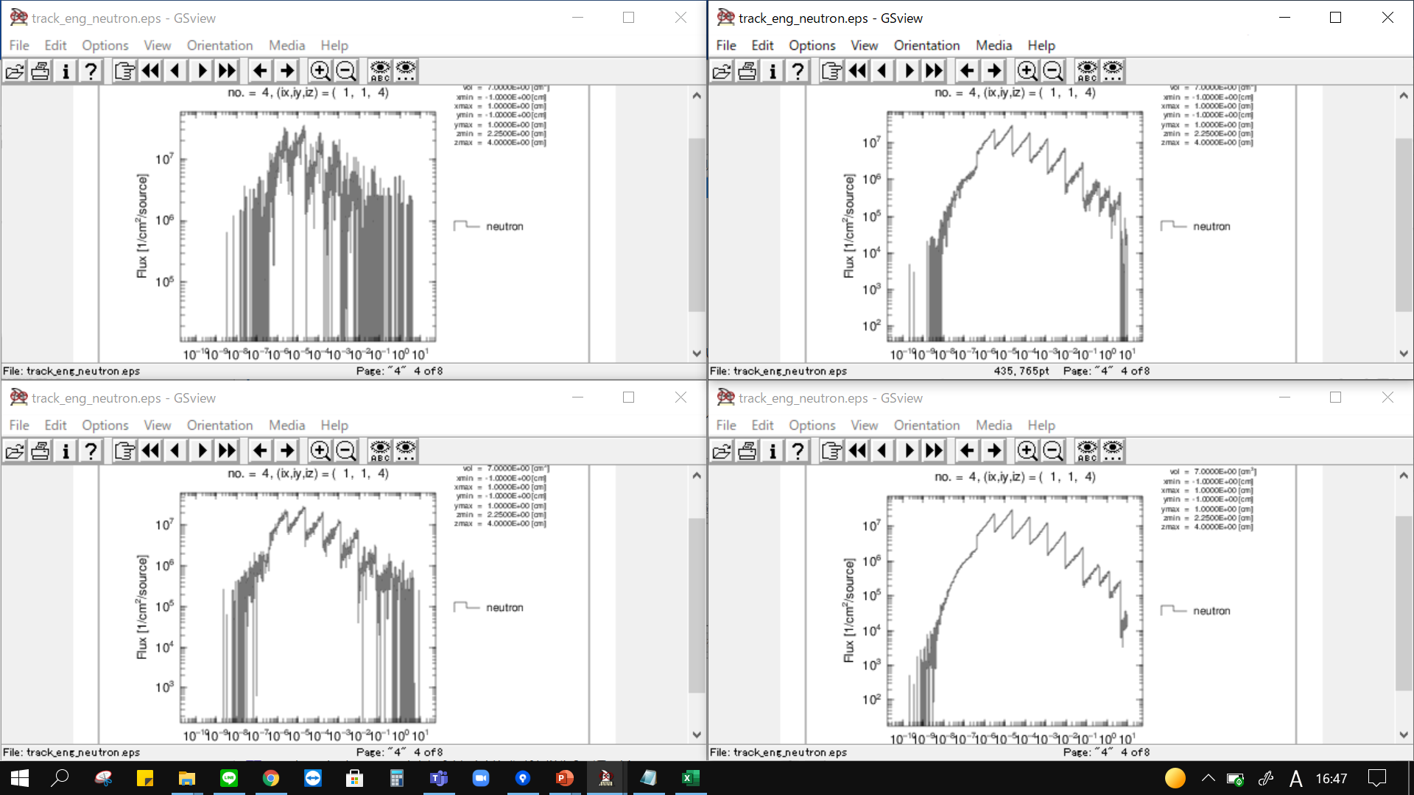
4枚目
1E6
1E8
1E7
1E9

Slide 6
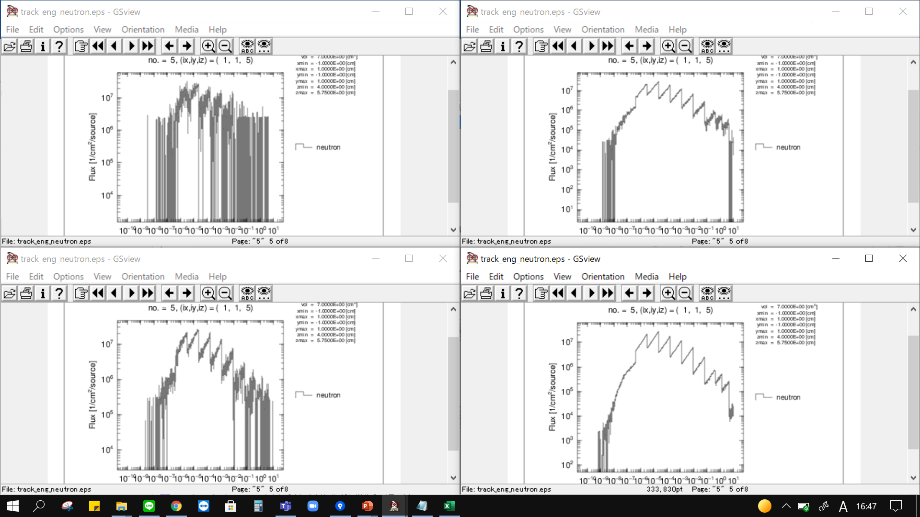
5枚目
1E6
1E8
1E7
1E9

Slide 7
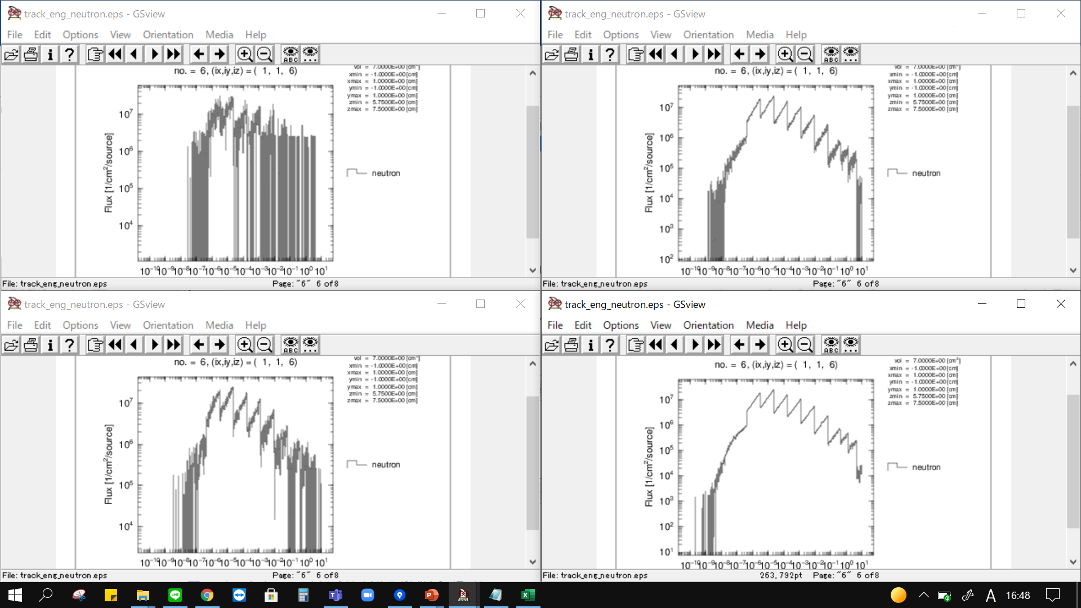
6枚目
1E6
1E8
1E7
1E9

Slide 8
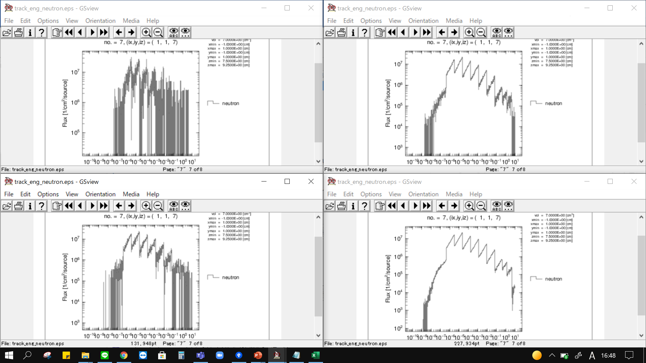
7枚目
1E6
1E8
1E7
1E9

Slide 9

8枚目
1E6
1E8
1E7
1E9

